Slide 1
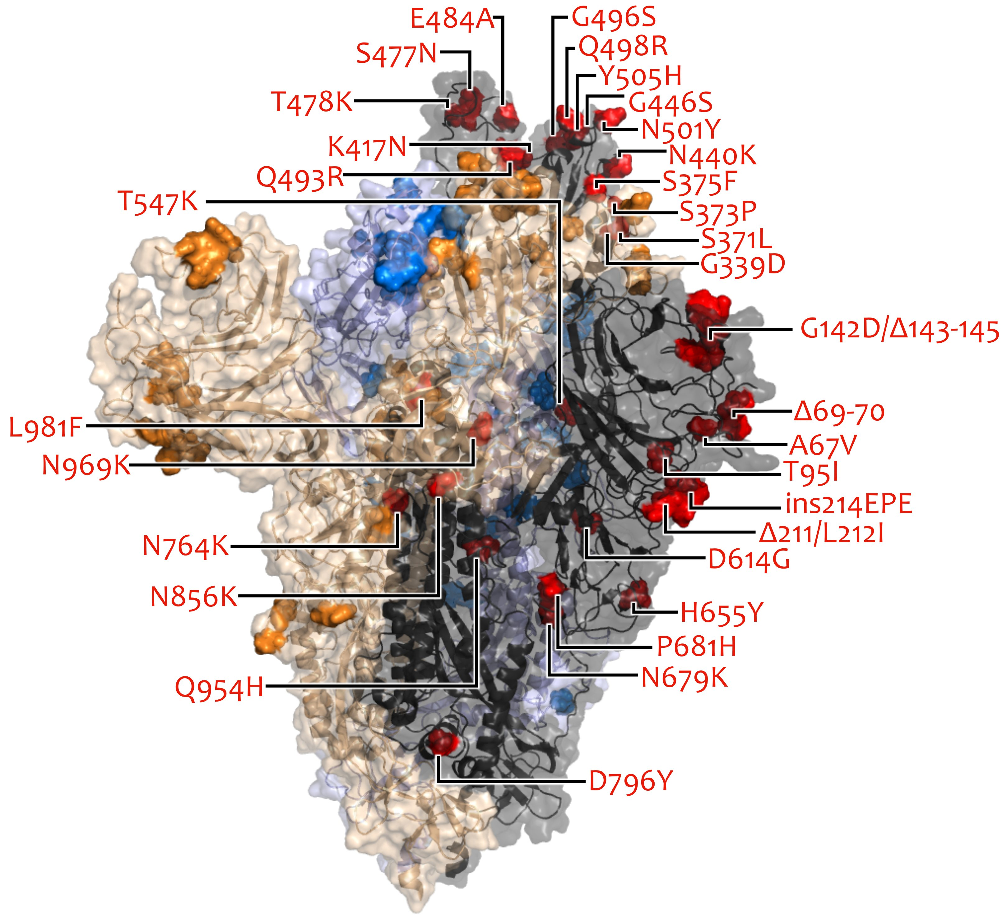
VOC/VOI in Deutschland aktuelle Situation
FG36, FG32, MF1, MF2, MF4, AG Evo Berlin, 12.01.2021

Slide 2
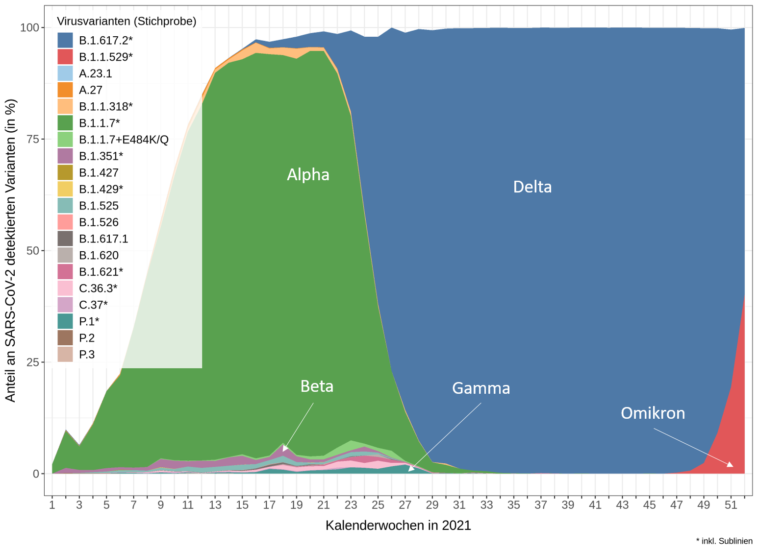
Übersicht VOC/VOI in Erhebungssystemen
 | Genomsequenzierung |  |  |  | IfSG-Daten |  | Testzahlerfassung
KW 2021 | B.1.617.2 (Delta) |  | B.1.1.529 (Omikron) |  | B.1.617.2 (Delta) | B.1.1.529 (Omikron) | B.1.617.2 (Delta) | B.1.1.529 (Omikron)
 | Anzahl | In % | Anzahl | In % | in % | in % | in % | in %
49 | 8192 | 97,5% | 203 | 2,4% | 98,2% | 1,4% | 87,3% | 0,4%
50 | 6716 | 90,7% | 675 | 9,1% | 93,1% | 6,2% | 84,3% | 2,6%
51 | 2860 | 80,1% | 694 | 19,4% | 77,7% | 21,0% | 77,4% | 11,4%
52 | 1469 | 59,8% | 987 | 40,2% | 49,1% | 50,3% | 52,9% | 34,0%
01 |  |  |  |  | 25,9% | 73,3% | 30,3% | 60,1%

Slide 3
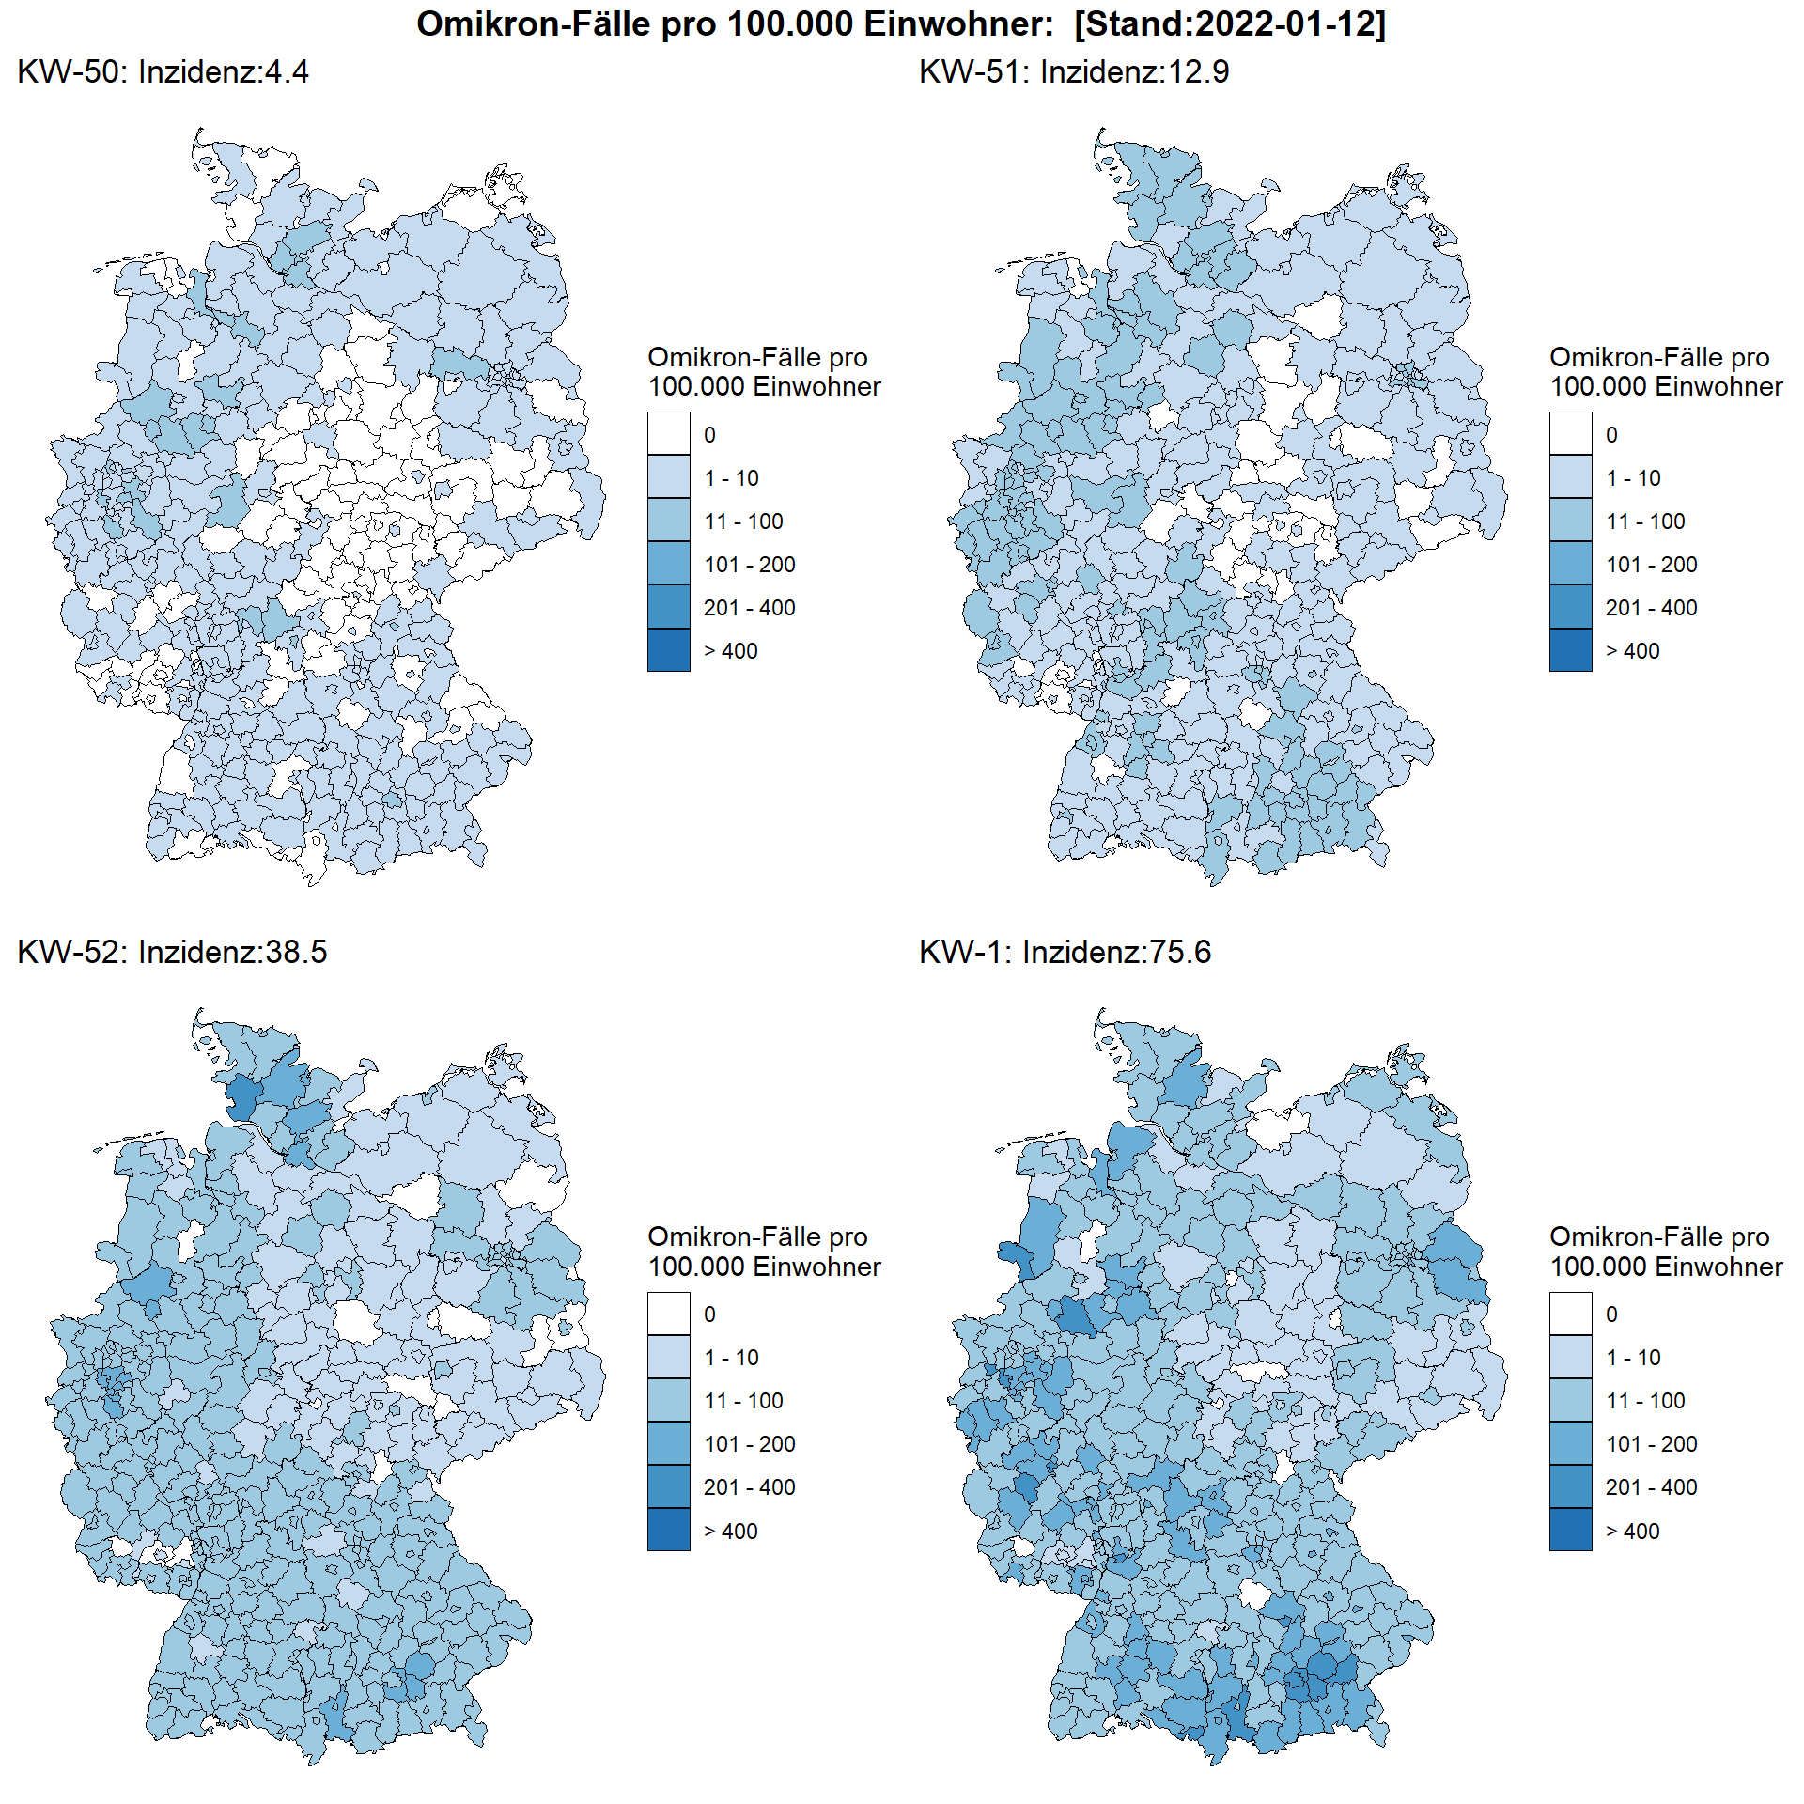
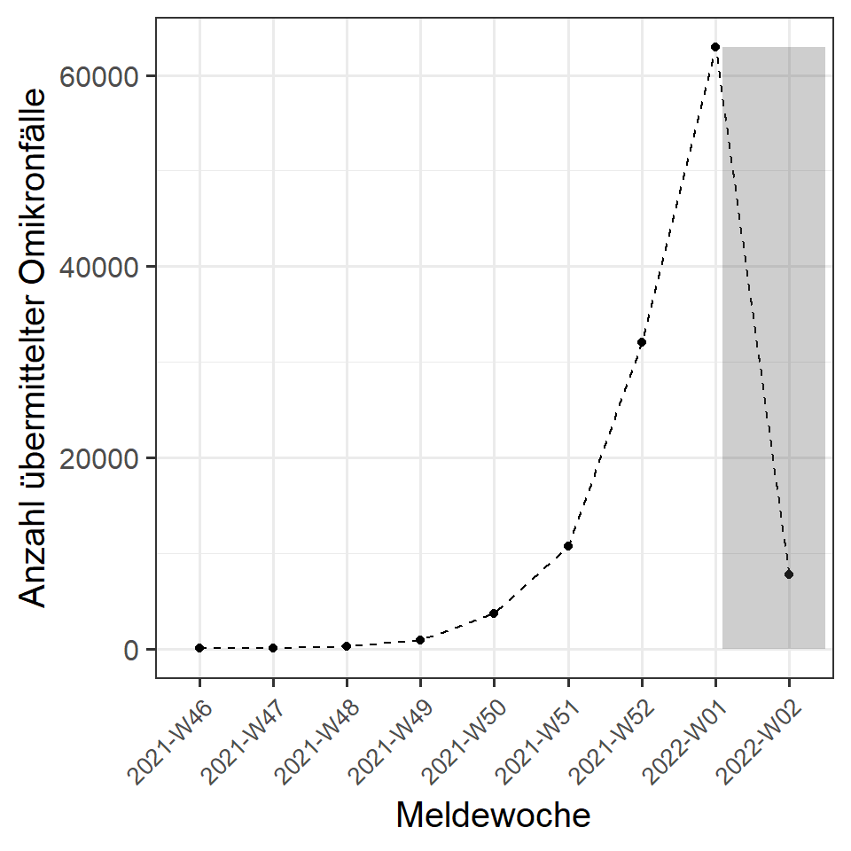
Übermittelte Omikron-Fälle (PCR, Seq.)
N= 118298 (Stand: 12.01.22)
MW | Anzahl | Änderung zum Vortag | Infek. pro 100.000 EW
2021-W46 | 39 | 7 | 0.0
2021-W47 | 63 | 6 | 0.1
2021-W48 | 243 | 5 | 0.3
2021-W49 | 875 | 5 | 1.1
2021-W50 | 3674 | 30 | 4.4
2021-W51 | 10710 | 125 | 12.9
2021-W52 | 32016 | 730 | 38.5
2022-W01 | 62893 | 10111 | 75.6
2022-W02 | 7785 | 6120 | 9.4

Slide 4
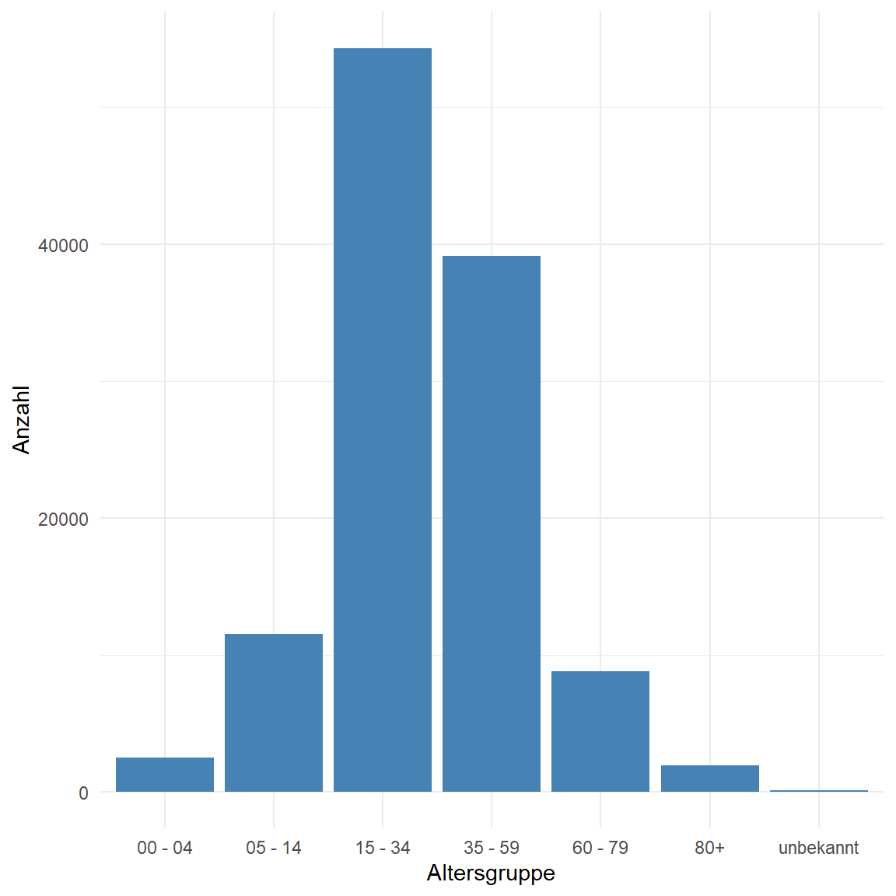
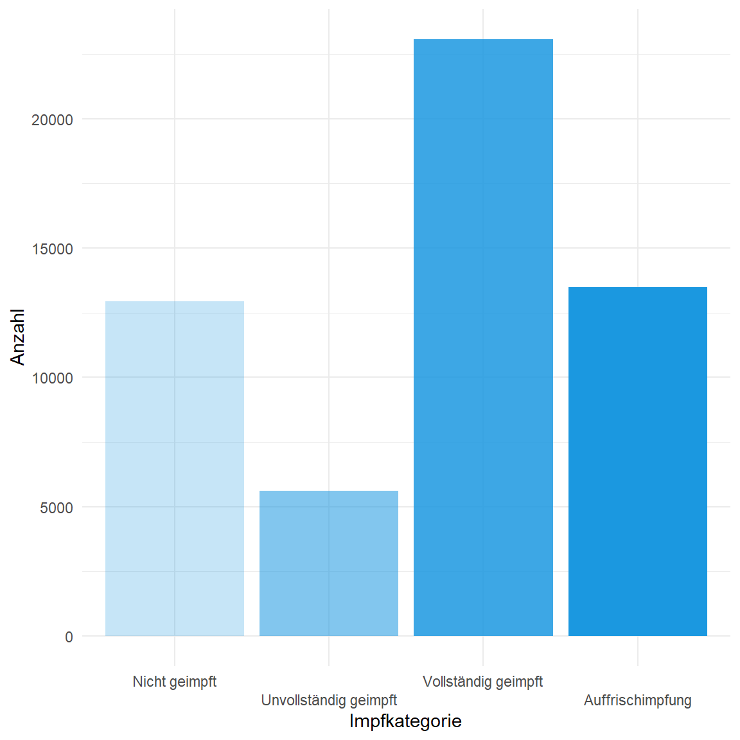
Beschreibung der übermittelten Fälle (12.01.2022)
 | 0 - 4 | 5 - 14 | 15 - 34 | 35 - 59 | 60 - 79 | 80+
Fälle (gesamt) | 2,11% | 9,72% | 45,93% | 33,12% | 7,45% | 1,61%
Hospitalisiert | 0,04% | 0,02% | 0,26% | 0,23% | 0,22% | 0,18%
Verstorben | 0,00% | 0,00% | 0,00% | 0,00% | 0,01% | 0,03%
Reinfektionen | 0,01% | 0,16% | 1,08% | 0,62% | 0,07% | 0,01%
Impfkategorie | Anzahl | Anteil
Nicht geimpft | 12948 | 23.49%
Unvollständig geimpft | 5613 | 10.18%
Vollständig geimpft | 23080 | 41.88%
Auffrischimpfung | 13473 | 24.45%
Für 47% der Omikron-Fälle lagen Informationen zum Impfstatus vor.

Slide 5
Modell: Anstieg des Anteil in der Stichprobe (Genomseq.) (11-01-2022)

Slide 6
Extra
Bislang keine Verbreitung von B.1.640.* in Deutschland
Einstellung der Tägliche Übersicht zu Omikron-Fällen ab Sa. 15.01.2022

Slide 7
PCR+Seq. in BL für KW 01/2021
Bundesland | Delta (B.1.617.2) |  | Omikron (B.1.1.529)
 | Anteil | Anzahl | Anteil | Anzahl
Baden- Württemberg | 27,7% | 3.119 | 72,0% | 8.111
Bayern | 24,0% | 4.437 | 75,2% | 13.931
Berlin | 15,6% | 348 | 84,1% | 1.878
Brandenburg | 17,0% | 271 | 78,2% | 1.247
Bremen | 3,3% | 15 | 96,2% | 436
Hamburg | 15,4% | 273 | 84,5% | 1.500
Hessen | 16,2% | 575 | 83,7% | 2.974
Mecklenburg-Vorpommern | 89,4% | 1.415 | 10,6% | 167
Niedersachsen | 14,5% | 426 | 84,6% | 2.492
Nordrhein-Westfalen | 22,8% | 4.255 | 75,8% | 14.137
Rheinland-Pfalz | 21,5% | 830 | 77,9% | 3.004
Saarland | 15,3% | 127 | 84,6% | 702
Sachsen | 73,6% | 1.923 | 26,4% | 690
Sachsen-Anhalt | 71,1% | 216 | 28,0% | 85
Schleswig- Holstein | 12,9% | 191 | 86,9% | 1.286
Thüringen | 61,1% | 253 | 38,6% | 160
Gesamt | 25,9% | 18.674 | 73,3% | 52.800

